Slide 1
УСТРОЙСТВА УПРАВЛЕНИЯ
Назначение и принципы работы УУ
1 Краткая характеристика УУ.
2 УУ с программируемой логикой (УУПЛ).
3.1 Простейший пример УУПЛ.
3.2 Структура УУПЛ.
3.2 Рабочий цикл УУПЛ.
3 УУПЛ: кодирование микроопераций.

Slide 2
Знать: Структуру и рабочий цикл УУПЛ. Три способа кодирования МО (горизонтальное, вертикальное, смешанное), их достоинства и недостатки.
Уметь: Для заданной микропрограммы выбрать формат операционной части МК и произвести кодирование МО.
Помнить: О введении пустых МО в поля операционной части МК при смешанном способе кодирования МО, о существовании МО "останов".
Литература: [1,14].

Slide 3
1 Краткая характеристика УУ
УУ вырабатывает множество управляющих сигналов {v_{i}} и принимает осведомительные сигналы {p_{j}}.
В УУ поступают управляющие сигналы {w_{k}} из устройства более высокого уровня управления, для которого УУ формирует осведомительные сигналы {q_{t}}.
X₁
X_{M}
…
{w_{k}}
{v_{i}}
УА
(УЧ, УУ)
ОА
(ОЧ, ОУ)
{q_{t}}
{p_{j}}
…
Y₁
Y_{N}

Slide 4
Два подхода к построению УУ
УУ представляется конечным автоматом, имеющим небольшое число состояний и входов. Разработаны формальные методы синтеза УУ. На практике используются два основных подхода к построению УУ:
формальный синтез на основе теории конечных автоматов;
ориентация на микропрограммные автоматы, использующие идеи программирования (микропрограммирования).

Slide 5
Характеристика УУ
Уровень управления: местные, центральные, смешанные.
Способ построения:
  с жесткой логикой (ЖЛ): на логических элементах, на типовых узлах и блоках (счетчиках, дешифраторах, мультиплексорах), на ПЛМ, на ПЗУ;
  с программируемой логикой (ПЛ): на ПЗУ, на ОЗУ, на АЗУ, на ПЛМ.
Способ тактирования:
  с постоянным тактом;
  с переменным тактом.

Slide 6
2 УУ с программируемой логикой
2.1 Простейший пример УУПЛ
Исходная микропрограмма и ОУ
Н
X₁
X_{M}
МК
V₁, V₂
…
00
V₁
V₂
V₃
01
V₃
ОУ
V₄
V₂, V₄
10
…
К
Y₁
Y_{N}

Slide 7
Кодирование микропрограммы и УУПЛ
y₁
y₂
БП
V₄ V₃ V₂ V₁
0 0 0 0 1 1
0 1 0 1 0 0
1 0 1 0 1 0
y₃
РА
Н
МК
РМК
y₄
y₅
V₄ V₃ V₂ V₁
X₁
X_{M}
V₁, V₂
00
…
V₃
01
ОУ
V₂, V₄
10
…
К
Y₁
Y_{N}

Slide 8
2.2 Структура УУПЛ
y₁
y₂
y₁ – РА:=0; y₂ – РА:=А, A=F(W,U,P);
y₃ – чтение
микрокоманды
из БП (M[РА]);
y₄ – РМК:=0;
y₅ – РМК:=M[РА];
y₆ – выполнение МО в ОУ;
y₃
РА
БП
(M)
A
РМК
W
y₄
{w_{k}}
y₅
АУЧ
ОЧ
БФА
{v_{i}}
U
{q_{t}}
P
{p_{j}}
y₁
y₂
…
y₆
s
s – сигнал микропрограммного останова.
БСПО
"Пуск"
"Стоп"

Slide 9
2.3 Рабочий цикл УУПЛ
Н
РА:=0; РМК:=0
y₁, y₄
РМК:=M[РА]
y₃ y₅
Выполнение МО
y₆
Нет
s=1
y₂
Да
РА:=F(W,U,P)
ТПО:=0
К

Slide 10
3 УУПЛ: кодирование микроопераций
АУЧ
ОЧ
МК
На практике применяются два способа кодирования микроопераций. Первый способ использует так называемое "горизонтальное" кодирование МО, а второй – "вертикальное.
3.1 Горизонтальное кодирование МО
Разрядность операционной части МК равна числу различных МО в МК. При этом, каждой МО ставится в соответствие свой разряд в МК. Обычно, если в какой-либо МК i-я МО должна выполняться, то в i-м разряде записывается единица, иначе – ноль.

Slide 11
Оценка горизонтального кодирования МО
Пример УУПЛ для горизонтального кодирования МО приведен выше.
Объем памяти микропрограмм вычисляется по формуле: V=NxM (N – разрядность, а М – число микрокоманд).
Достоинства:
  меньшее время формирования управляющих сигналов (не требуется дешифрация микроопераций);
  простота модификации УУ при изменении микропрограммы (меняется только таблица прошивки).
Недостаток: большой объем памяти МП.

Slide 12
3.2 Вертикальное (смешанное) кодирование МО
Микрокоманда делится на поля (a, b), число которых, как правило, определяется максимальным числом одновременно выполняемых в микрокомандах МО.
Микрооперации распределяются по полям таким образом, чтобы в одном поле находились только никогда одновременно не выполняемые в микропрограмме МО (a – V1, V3, V4, b – V2).
Производится кодирование МО в каждом поле, при этом, если в микропрограмме есть микрокоманды, в которых не выполняется ни одна из МО поля, то вводится "пустая" МО (Ø) с соответствующим ей кодом.

Slide 13
Пример УУПЛ для смешанного кодирования МО
Н
y₁
y₂
БП
МК
a b
00 0 1 1
01 1 1 0
10 1 0 1
y₃
V₁, V₂
00
РА
V₃
01
y₄
V₂, V₄
y₅
РМК
10
а b
X₁
X_{M}
К
ДШ
…
V₁
а Код b Код
V₁ 01 V₂ 1
V₃ 11 Ø 0
V₄ 10
Ø 00
11
10
01
V₂
V₃
ОУ
V₄
…
Y₁
Y_{N}

Slide 14
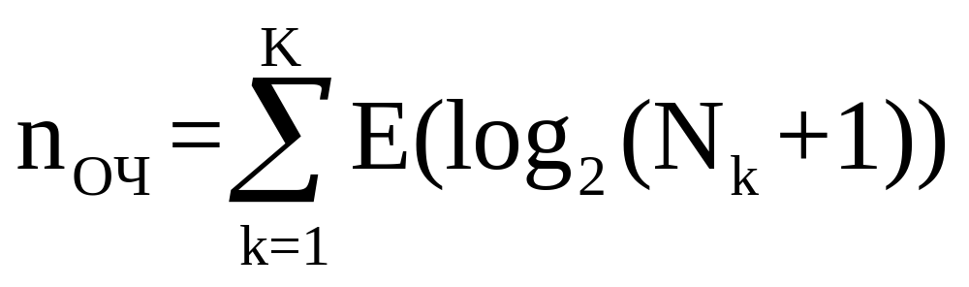
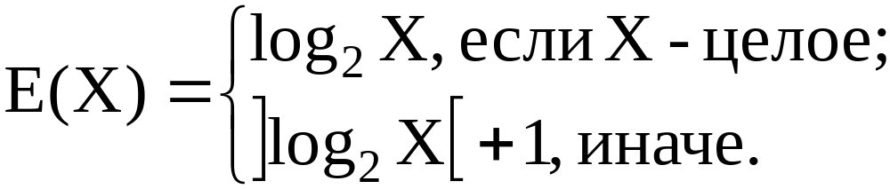
Объем памяти микропрограмм
Объем памяти микропрограмм при смешанном (вертикальном) способе кодирования МО вычисляется по формуле: V=NxM, где
N=n_{АУЧ}+n_{ОЧ},
K – число полей, N_{k} – число МО в k-м поле,

Slide 15
Оценка смешанного способа кодирования МО
Достоинства:
уменьшение объема памяти МП за счет сокращения разрядности МК;
возможность минимизации соединительных линий между УУ и ОУ путем включения ДШ МО в состав ОУ.
Недостатки:
Увеличение времени формирования управляющих сигналов из-за дешифрации МО
Сложность модификации (возможно изменение состава дешифраторов МО)

